Slide 1

Modelo de Regresión logística para la predicción de Bancarrota en Bancos Norte Americanos

Slide 2
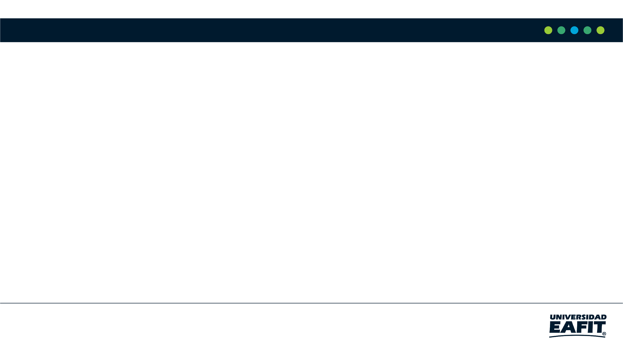


Presentación del equipo
Stefanny Escobar
Preparación de los datos e investgación
Sara Gallego
Revisión de datos e investigación
Isabella Navarro
Correcciones y conclusiones
https://github.com/StefannyEscobar/Bankruptcy_Prediction

Slide 3
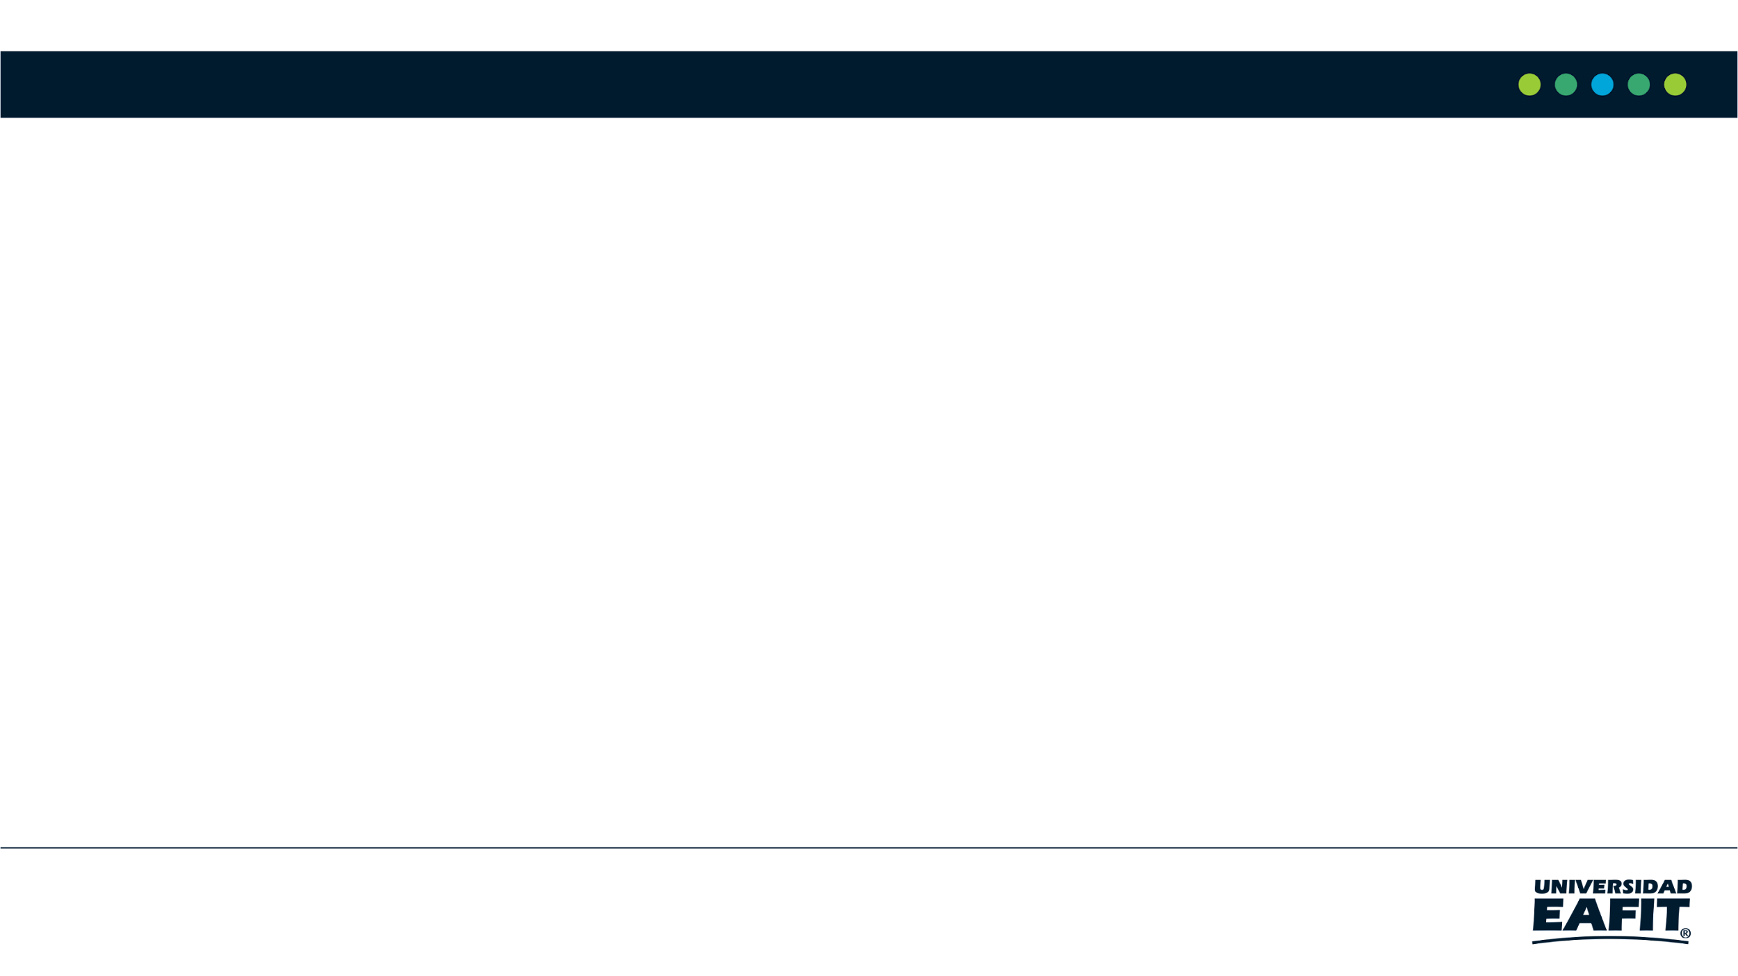
Problemática y justificación
Optimización 1

Slide 4
Objetivos
Optimización 1

Slide 5
Conceptos básicos
Optimización 1

Slide 6
Estudios previos
Optimización 1

Slide 7
Regresión logística
Optimización 1

Slide 8
Metodología
Donde sacamos los datos
Que modelo estamos usando
Porque estamos usandolo
Optimización 1

Slide 9
Variables e hipotésis
Optimización 1
Porque eso indicadores y proposit

Slide 10
Implementación del modelo
Optimización 1

Slide 11
Direcciones de trabajo futuras
Optimización 1

Slide 12
Conclusiones
Optimización 1

Slide 13
¡GRACIAS!!
Con el apoyo de
El profesor Henry Laniado por su apoyo en el Proyecto, además de monitores del laboratorio financiero que ayudaron a obtener los datos, y la directora de Simat por su ayuda.Todos los autores agradecen a la Vicerrectoría de Descubrimiento y Creación, de la Universidad EAFIT, su apoyo en esta investigación.

